Slide 1
Ödev
Led in parlaklığını bir saniyede %0 dan %100 e ve yine bir saniyede %100 den %0 a değiştiren programı yazınız.
PWM çıkışı PA9, frekansı 2KHz olsun.

Slide 2
Çözüm
1 snyi x parçaya ayıralım.Her parça 1/x sn uzunluğunda olacaktır.
Her 1/x snde SysTick_Handler interruptını çağıralım
Her çağırdığımızda ise duty cycle değerini y kadar arttıralım
Amacımız x.y’yi ARR değerine ölçeklendirmek
Ödevde 2KHz PWM istenmiş bu değeri ARR=3600 PSC=10
x=10 y=360 seçilirse: 1sn içinde ++360 ile 10 kere interrupt çağırıp %100 Parlaklığa ulaşmış oluyoruz.

Slide 3
0.sn
1.sn
1sn’yi x=10 parçaya bölelim.
Parçalarımız 0.1sn (100ms) uzunluğunda olacaktır

Slide 4
0.sn
1.sn
0.1sn
0.1sn
0.1sn
0.1sn
0.1sn
0.1sn
0.1sn
0.1sn
0.1sn
0.1sn

Slide 5
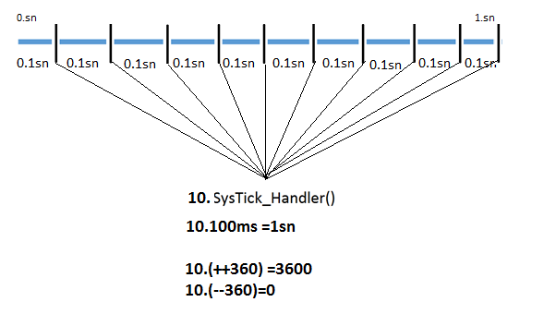

Slide 6
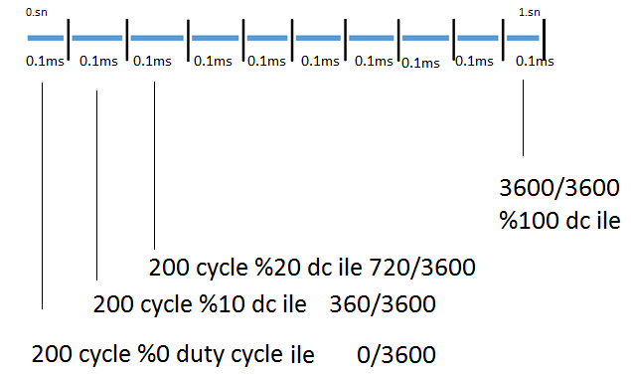
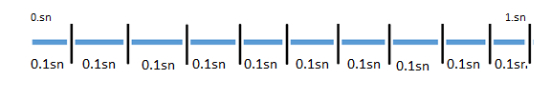
0.sn
1.sn
0.1ms
0.1ms
0.1ms
0.1ms
0.1ms
0.1ms
0.1ms
0.1ms
0.1ms
0.1ms

Slide 7
